Slide 1
Proč vyhynuli neandrtálci?
Honza Martínka ,Tomáš Knop ,Adam Moravec, Jan Rikačev

Slide 2
Obsah
Potrava, lov
Vzhled
Hlavní důvody vyhynutí
Další příčiny vymření

Slide 3
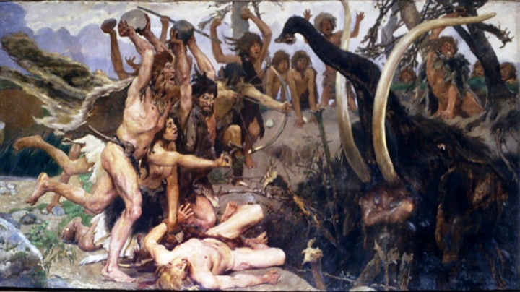
Potrava a lov
Neandrtálci žili v době ledové. Byli specializovaní na jeden druh potravy, kterým bylo maso velkých zvířat. Lovili jak muži tak i ženy.

Slide 4
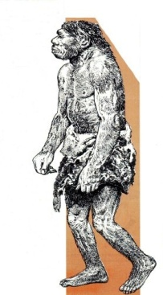
VZHLED
Původní lidské populace se vyznačovaly štíhlou postavou.
Lebka je jinak formovaná a proto jdou hodně vidět nad oční oblouky.
Jinak jsou celkem podobní lidem.

Slide 5
Hlavní DŮVODY VYHYNUTÍ
Velké klimatické změny – zima a sucho (Oslabení populací)
Migrace moderního člověka do Evropy

Slide 6
Další příčiny vymření
Bylo jich méně a měli málo dětí, protože jejich ženy lovily. Byla to nebezpečná činnost.
Měli složitější rozmnožování (těhotenství trvalo déle a měli těžší porody).
Dožívali se kratšího věku.
Měli větší energetické nároky na chůzi a tak lovily na menším území.

Slide 7
Prostor pro otázky

Slide 8
DĚKUJEME ZA POZORNOST
Honza Martinka ,Tomáš Knop, Adam Moravec, Jan Rikačev

